Slide 1















AOU MAGGIORE DELLA CARITÀ NOVARA
di rilievo nazionale ed alta specializzazione
RUOLO DELL’ASSISTENTE SOCIALE NEL SISTEMA SALUTE
Il Servizio Sociale Professionale Aziendale
nella Regione Piemonte
8 Maggio 2025
Dott.ssa L.Perugini
Dirigente Responsabile
S.S. Servizio Sociale Professionale Aziendale
AOU Maggiore della Carità Novara
1
Notes:
1.7.2013
Andrea Capponi - Novara 28/01/2015
1
1
L’evento formativo illustra il quadro normativo di riferimento in materia di rischio clinico e presenta agli operatori il sistema aziendale di gestione “globale” del rischio implementato presso la nostra Azienda in attuazione del quadro normativo.
‹#›

Slide 2


Quadro demografico
L’invecchiamento della popolazione è un fenomeno che sta caratterizzando il quadro demografico di numerose società, in particolari di quelle occidentali e del Giappone. L’aumento dell’aspettativa di vita, il miglioramento delle condizioni economiche, il progresso tecnologico e sanitario hanno modificato la struttura anagrafica della società.
L'età media della popolazione è salita da 45,7 anni all'inizio del 2020 e 46,5 all'inizio del 2023. Al 1° gennaio 2023, le persone con più di 65 anni sono 14 milioni 177 mila, il 24,1% (quasi un quarto) della popolazione totale.
Cresce anche il numero di persone ultraottantenni, che arrivano a 4 milioni 529 mila e rappresentano il 7,7 per cento dei residenti, mentre da inizio millennio il numero di ultracentenari è triplicato.
Il 60% della popolazione anziana soffre di patologie croniche come demenza, cancro, osteoporosi, aterosclerosi, malattie renali e cardiovascolari.
E il bisogno di salute-benessere è sempre più complesso e necessita di interventi che integrino tra loro la dimensione della Cura con la dimensione del sociale con il Care.
E’ necessario potenziare i servizi per accogliere una domanda maggiore di interventi socio sanitari e gestire servizi che sappiano rispondere ai bisogni di una fascia di cittadini fragili e in condizioni di vulnerabilità.
Dott.ssa Lorella Perugini

Slide 3
Il Servizio Sociale Aziendale all’interno delle Aziende Ospedaliere assume un valore strategico soprattutto se si pensa che sempre più di sovente l’aspetto sociale influisce sulla domanda sanitaria.
Si pensi non solo all’invecchiamento della popolazione, ma anche alla multiproblematicità che presentano le diverse situazioni sociali di disagio, di devianza, alla multietnicità dei soggetti, alla difficoltà a gestire ricoveri che si protraggono non più per necessità clinica, ma per difficoltà di sistemazioni post dimissione. La necessità di attivare interventi per una dimissione protetta deve passare attraverso una precoce e corretta presa in carico e gestione delle criticità sociali che richiede insieme alla valutazione clinica una valutazione della dimensione sociale della persona, condizioni di vita, rete famigliare, sociale di riferimento, risorse, ecc (Determinanti sociali della Salute OMS).
Queste fragilità necessitano dell’ attivazione di percorsi protetti sanitari in regime di continuità delle cure e assistenziale ospedale-territorio e territorio-ospedale.
Dott.ssa Lorella Perugini

Slide 4

Concetto
di salute
dell’OMS
La definizione del 1948 dell’OMS indicava
la salute come
«uno stato di completo benessere fisico, psichico e sociale e non la semplice assenza di malattia»
La nuova definizione presentata nel 2011 definisce la salute come «la capacità di adattamento e di auto gestirsi di fronte alle sfide sociali, fisiche ed emotive»
Dott.ssa Lorella Perugini

Slide 5






Determinanti sociali della salute
e delle diseguaglianze nella salute
Socioeconomic &
political context
Governance
Policy
(Macroeconomic,
Social, Health)
Cultural and
societal norms
and values
Social Position
Material Circumstances
Social cohesion
Psychologicaò factors
Behaviours
Biological factors
Distribution of health
and well-being
Education
Occupation
Income
Gender
Ethnicity / Race
Helth-Care System
SOCIAL DETERMINANTS OF HEALTH AND HEALTH INEQUITIES
Source: Amended from Solar&Irwin, 2007
Dott.ssa Lorella Perugini

Slide 6

“curare” significa prendersi cura
La tipologia dei pazienti che necessitano di percorsi protetti oltre alle problematiche sanitarie presentano problematiche di tipo sociale e quindi oltre alla programmazione di quanto necessario sul piano sanitario è necessario programmare anche interventi di supporto e sostegno sociale.
Dott.ssa Lorella Perugini

Slide 7

LA LOGICA SANITARIA
è quella di produrre guarigione ed ha come riferimento l’attività terapeutica
che si esplica sulla componente biologica dell’individuo
LA LOGICA SOCIALE
è di fornire aiuto e sostegno ed ha come riferimento
le relazioni con le componente psicosociale dell’individuo
per valutare le capacità di gestire la quotidianità
Dott.ssa Lorella Perugini
Notes:
1.7.2013
8
‹#›

Slide 8
Un intervento socio sanitario che preveda interventi solo di assistenza sanitaria o quella sociale potrebbero ESSERE parziali o anche inutili. Solo l’integrazione consente di ottenere l’obiettivo di un migliore e più adeguato livello di cura, ma anche un uso più efficace delle risorse.
Prendersi cura della persona nelle sue diverse situazioni (ovvero cause) di debolezza, ed offrire opportunità che consentono di trovare soluzione ai diversi stati di bisogno.
«Il sociosanitario»: una scommessa incompiuta?»
Di E.Rossi Rivista AIC n.2/2018 pubblicato il 23.5.2018
Dott.ssa Lorella Perugini

Slide 9
La valutazione della fragilità socio sanitaria
Implementazione del modello integrato ha messo in evidenza la necessità di applicare un sistema di valutazione volto a superare le logiche settoriali e frammentarie degli interventi attraverso l’erogazione di singole prestazioni, segmentate ed isolate, che risultano talvolta, inefficaci ed inefficienti .
Il Servizio Sociale Professionale Aziendale può essere considerato uno strumento facilitatore e contribuire allo costruzione di questa nuova architettura dei servizi: COT, Case della Comunità, Ospedali di Comunità, ecc sempre più vicini alle persone, ai loro bisogni di bisogni di CURA e di CARE. Il Servizio Sociale in Sanità ha sempre rappresentato una risorsa importante per la costruzione di un Welfare di Comunità attento all’Innovazione sociale. IL SSPA può contribuire a rimodulare l’attuale sistema dei servizi verso modelli di welfare generativo più efficaci ed efficienti pensati per dare risposte eque ai cittadini e per rafforzare la dimensione comunitaria e di prossimità, innescando processi partecipativi di co-progettazione e di inclusione (empowerment).
Dott.ssa Lorella Perugini

Slide 10


RUOLO DELL’ASSISTENTE SOCIALE AFFERENTE AL SERVIZIO SOCIALE PROFESSIONALE AZIENDALE
Che ha il compito di mettere in rete tutte le risorse presenti all’interno della struttura/servizio in cui opera e sul territorio…
svolgendo un ruolo di coordinamento e collaborazione nei processi in ambito sanitario e socio sanitario, facendosi promotore di strategie di razionalizzazione ed integrazione fra il sistema sanitario e sociale.
Integrazione socio sanitaria in un’ottica di raccordo, in forma continuativa con i servizi del sistema salute e dei servizi sociali e sanitari del territorio.
FRAGILE
Dott.ssa Lorella Perugini

Slide 11
la Regione Piemonte e’ stata una delle Regioni virtuose, il Servizio Sociale Aziendale Professionale è stato attivato nel 2009 con la DGR 50, anticipando il documento del Ministero della Salute del 2010.
Voglio ricordare e ringraziare le colleghe Assistenti Sociali che lavoravano prevalentemente nei Presidi Ospedalieri regionali e precisamente
Dott.ssa Clara Garesio, Dott.ssa Patrizia Martinoli e Dott.ssa Anna Veglia che insieme hanno creato le basi e le condizioni e dato l’avvio a questo lungo cammino.
Dott.ssa Lorella Perugini

Slide 12

Con la DGR 50 del 2009 La Regione Piemonte aveva delineato un modello organizzativo di Servizio Sociale Aziendale, ritenendo necessario tale servizio.
Indicando un modello organizzativo, flessibile e rispondente ai diversi contesti organizzativi gestito da un Responsabile, non un Dirigente (con titolo di AS).
Nel 2009 la Regione Piemonte aveva invitato le Direzioni Generali delle ASR ad attivare il Servizio e aveva loro richiesto un nominativo di Responsabile/Referente del servizio.
Dott.ssa Lorella Perugini

Slide 13
La Rete Regionale dei Servizi Sociali
Con la DGR 50 del 2009 La Regione Piemonte aveva predisposto con Determina n. 141 «Istituzione della Rete Regionale dei Responsabili/Referenti dei Servizi Sociali della Sanità Piemontese» quale strumento di verifica e monitoraggio dei servizi su tutto il territorio regionale.
I nominativi sono stati indicati dalle Direzioni Generali delle ASR e l’ultimo aggiornamento è stato fatto con D.D 24 febbraio 2021, n. 256
Dott.ssa Lorella Perugini

Slide 14
Il Ministero della Salute Dipartimento della Qualità
Direzione delle Risorse Umane e Delle Professioni Sanitarie
«FUNZIONI DEL
SERVIZIO SOCIALE PROFESSIONALE
IN SANITA’»
Documento approvato il 29 ottobre 2010 dai componenti il Tavolo Tecnico istituito dal Ministero della Salute Prof Ferruccio Fazio, per esaminare le problematiche connesse alla realizzazione nelle Aziende Sanitarie del Servizio Sociale Professionale in relazione a quanto previsto dalla Legge 251/2000 e della normativa regionale di attuazione della stessa.
Dott.ssa Lorella Perugini

Slide 15
LEGGE 251/2000
La legge 251/2000 e ss.ii.mm. – legge n. 38/2004 e legge n. 27/2006 –, all’art. 7 co. 1 stabilisce che al fine di migliorare l’assistenza e per la qualificazione delle risorse le aziende sanitarie possono istituire il servizio dell’assistenza infermieristica ed ostetrica e il servizio sociale professionale e possono attribuire l’incarico di dirigente del medesimo servizio a un appartenente alle professioni di cui all’articolo 1 della legge nonché a un appartenente al servizio sociale professionale.
Legge 251/2000. – di cui di cui all’art. 7, fa parte integrante il Servizio Sociale Professionale, della stessa legge – si stabilisce che sia un’articolazione organizzativa, trasversale ai vari Servizi e Dipartimenti aziendali in cui sono collocati gli assistenti sociali dipendenti, in relazione alla specificità dell’ambito professionale loro riconosciuto dalla normativa vigente.
Dott.ssa Lorella Perugini

Slide 16
Il Documento del Tavolo Nazionale del 2010 indica che «Il Servizio Sociale Professionale deve essere una struttura organizzativa e funzionale degli enti sanitari, va istituito e posto in staff alla Direzione d’Azienda, ASL, AOU, AO… in rapporto alla tipologia dell’Ente, attraverso la costituzione di strutture dirigenziali operative di SSP, qualificate come unità organizzative complesse o semplici. In questa strutture afferisce il personale afferente al profilo della professione e personale di supporto»
IL Servizio Sociale Professionale
Contribuisce alla mission aziendale, assicurando alla popolazione residente la disponibilità e l'accesso ai servizi ed alle prestazioni di tipo sanitario e di tipo sociale ad elevata integrazione sanitaria in tutti i percorsi di cura (ospedale-territorio).
Assicura funzioni di consulenza e supporto professionale trasversale all’Azienda sanitaria, la gestione ed organizzazione di risorse umane, strutturali, economiche, la promozione di strategie per l’integrazione fra il sistema sanitario e sociale aziendale e il sistema socio-assistenziale degli Enti Gestori delle funzioni socio assistenziali, nonché il raccordo con le Rappresentanze Locali e del Terzo Settore, al fine di garantire la funzionalità dell’intero sistema di governo aziendale e la tutela dei cittadini nell’ambito di appropriati percorsi sanitari e socio sanitari.
Dott.ssa Lorella Perugini

Slide 17

La Regione Piemonte nel 2018 riconosce
il valore del Servizio Sociale Aziendale
E recepisce le indicazioni del Documento Nazionale del 2010 e con la DGR n.17-6487 del 16 febbraio 2018 Nuove Linee di indirizzo per lo svolgimento delle funzioni sociali e dell’organizzazione del Servizio Sociale Professionale Aziendale nelle ASR e predispone la revoca parziale della DGR 50-12480 del 2.11.2009
Dott.ssa Lorella Perugini

Slide 18
Con la DGR 17 del 2018 La Regione Piemonte definisce il modello organizzativo indicando che ogni AASSRR preveda l’istituzione del SSPA con a capo un Dirigente Assistente Sociale assicurando che tutti i professionisti Assistenti Sociali vi afferiscano e il medesimo sia dotato delle necessarie risorse tecnico-strumentali ed esercitino le seguenti attività:
    Management
    Tecnico-operative
    Ricerca
    Formazione
Dott.ssa Lorella Perugini

Slide 19

Allegato A della DGR 17 vengono indicate Le funzioni esclusive e le competenze del Servizio Sociale Professionale Aziendale delle Aziende Sanitarie Regionali.
Ad ogni attività vengono elencate azioni che debbono essere esercitate ai diversi livelli professionali (Attività di management… direzione, coordinamento strategico, indirizzo e programmazione, ecc)
Dott.ssa Lorella Perugini

Slide 20

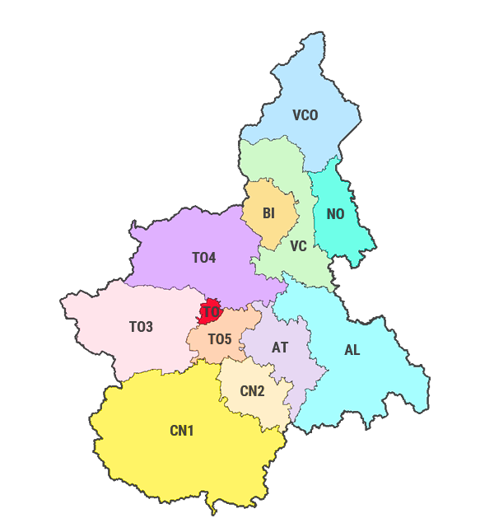









La situazione oggi nella nostra Regione
ASL BIELLA
SSPA con Dirigente
ASL VERCELLI
SSPA con Dirigente
ASL TO4 TORINO
SSPA con Dirigente
ASL NOVARA
ASL TO Città della Salute TORINO
(ex TO1 e TO2)
SSPA con Dirigente
SSPA con Dirigente
AOU Maggiore della Carità
di NOVARA
SSPA con Dirigente
ASL TO3 TORINO
SSPA con Dirigente
ASL ASTI
SSPA con Dirigente
ASL CN2 CUNEO
SSPA con Dirigente
Dott.ssa Lorella Perugini

Slide 21

Il SSPA nell’Azienda Ospedaliera Universitaria Maggiore della Carità di Novara
Dott.ssa Lorella Perugini

Slide 22
IL SSPA AOU Maggiore della Carità Novara
L’A.O.U è dotata di due presidi ospedalieri:
    il Presidio “Ospedale Maggiore della Carità”
    con due sedi operative in Novara, una in
    corso Mazzini, 18 e l’altra in viale Piazza d’Armi 1.
    il Presidio “Ospedale San Rocco” di Galliate situato in Galliate in via Cottolengo, 2.
    N. Posti letto complessivi:
    n.593 Degenza Ordinaria - n. 118 DH
    N. 3 DEA: DEA Generale di II livello
    Dea Pediatrico
    Dea Ostetrico/Ginecologico
Dott.ssa Lorella Perugini

Slide 23
IL SSPA AOU Maggiore della Carità Novara
E’ una Struttura Semplice in line presso
la Direzione Sanitaria d’Azienda
coordina e gestisce anche
il Servizio di Mediazione Linguistico Culturale
L’organico della struttura è costituito da:
    n.1 Dirigente del SSPA
    n.2 Collaboratore Professionale - Assistente Sociale
    n.2 Assistenti Amministrativi
    1 Assistente Amministrativo – Mediatore Culturale
    1 Mediatore Culturale a contratto
    Mediatori di diverse lingue su chiamata
Dott.ssa Lorella Perugini

Slide 24











Il Modello organizzativo del SSP nelle AOU-AO
Struttura Semplice in Line/Staff alla Direzione Generale
Dirigente
SSPA
Funzioni di coordinamento
complessità elevata
Formazione,
ricerca, innovazione
Complessità elevata
Tutti i coordinatori di area
Aree organizzative
Materno Infantile
Area organizzativa
Continuità Cure
Area organizzativa Emergenza Urgenza
Coordinamento di area incarico funzionali
Coordinamento
di area incarico organizzativo
Area amministrativa
Coordinamento
Dott.ssa Lorella Perugini
Notes:
1.7.2013
‹#›

Slide 25

Il Servizio di Mediazione linguistico Culturale svolge attività di profilo tecnico-professionale a doppia valenza:
      Per tutti I cittadini stranieri al fine di migliorare l’accoglienza e assistenza attraverso la rilevazione dei loro bisogni socio sanitari e attraverso un’idonea informazione al ricovero o al percorso di cura in tutti i suoi aspetti.
      Per gli operatori sanitari (medici, infermieri, tecnici sanitari, altro) per essere facilitati nel compito di cura e per favorire l’adeguata compliance del paziente straniero e permette la corretta gestione delle informazioni per un consenso informato valido.
      Inoltre provvede alla traduzione di materiale informativo e della documentazione sanitaria e interviene fornendo informazioni su usi e costumi dell’utenza straniera per rimuovere gli ostacoli linguistico-culturali e favorire una corretta interazione tra paziente ed operatore nei diversi setting sanitari (ambulatorio, ricovero, ecc).
Dott.ssa Lorella Perugini

Slide 26
IL SSPA AOU Maggiore della Carità Novara
    L’attività che vengono garantite e come indicato dalla DGR 17-del 2018 sono il governo delle attività socio sanitarie sui tre livelli: istituzionale, gestionale, professionale con lo scopo di tutelare la salute delle persone in particolare delle persone fragili sostenendo lo sviluppo di un sistema organizzativo che si interfaccia all’interno e all’esterno dell’Azienda al fine di:
    Facilitare l’efficace svolgimento delle attività, l’efficienza dei processi/percorsi e il monitoraggio delle prestazioni
    Garantire la continuità assistenziale collaborando per definire apposite procedure/convenzioni con le COT/NDCC delle Aziende Sanitarie
    Rafforzare e promuovere la collaborazione tra le istituzioni, le associazioni di volontariato e la cooperazione sociale
    Assicurare il coordinamento di gruppi di lavoro su tematiche specifiche e l’attivazione di specifici progetti (Progetto PPFF)
Dott.ssa Lorella Perugini

Slide 27
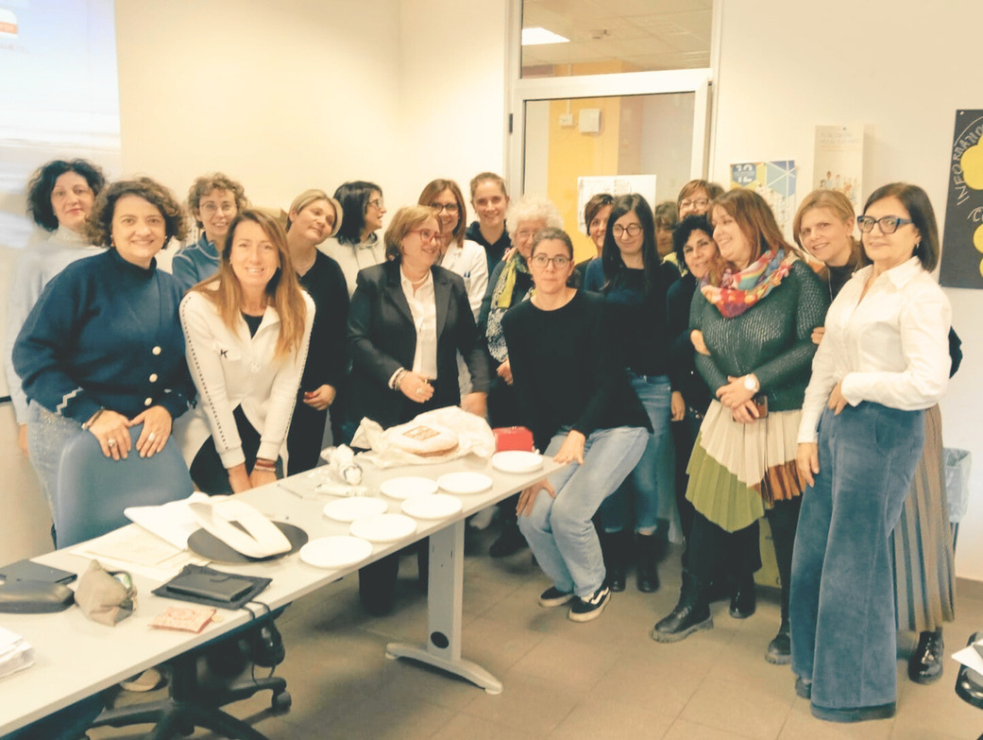
“Gent.me Coordinatrici,
a nome dell'Autorità Centrale di Coordinamento Rete Oncologica vi ringraziamo per l'ottimo lavoro svolto e confermiamo il vostro ruolo di Coordinatori del Gruppo di Studio Assistenti Sociali per l'anno 2025.”
Augurandovi un buon proseguimento di giornata si porgono cordiali saluti.
Angelica Carobene
Segreteria Organizzativa Formazione
Rete Oncologica Piemonte e Valle d'Aosta

Slide 28
ATTIVITA’ DEL SSPA
TOTALE RICHIESTE DI CONTINUITÀ ASSISTENZIALE PERVENUTE NELL’ANNO ( NOCC)
ANNO 2023
ANNO 2024
ANNO 2022
ANNO 2021
689
1073
1349
DAL 01/01 AL 20/11
917
TOTALE RICHIESTE DI CONSULENZA EFFETTUATE - DATI PIA
PERVENUTE NELL’ANNO
ANNO 2023
ANNO 2024
ANNO 2021
988
ANNO 2022
1505
1563
DAL 01/01 AL 20/11
999
Dott.ssa Lorella Perugini
Notes:
1.7.2013
Andrea Capponi - Novara 28/01/2015
28
28
L’evento formativo illustra il quadro normativo di riferimento in materia di rischio clinico e presenta agli operatori il sistema aziendale di gestione “globale” del rischio implementato presso la nostra Azienda in attuazione del quadro normativo.
‹#›

Slide 29
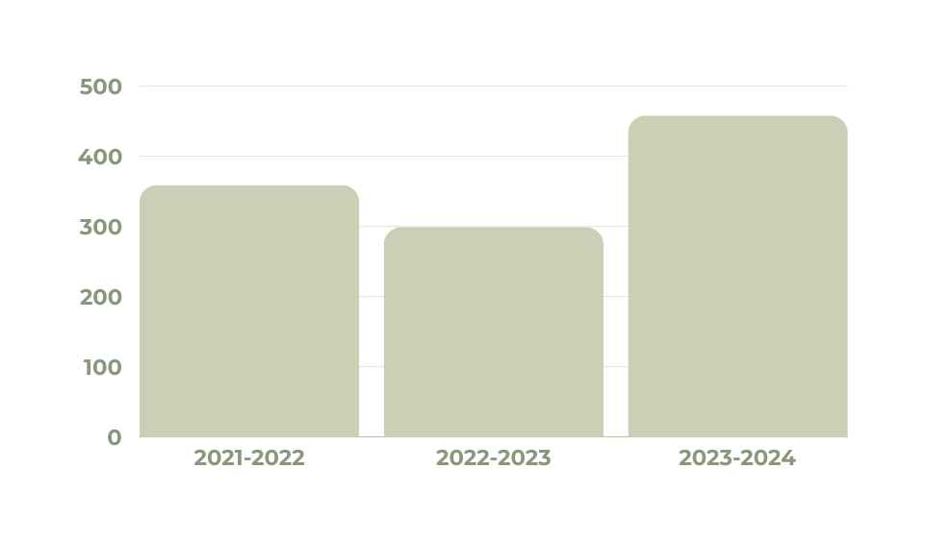
Attività NOCC
per Piano Gestione Sovraffollamento
Numero dimissioni protette in continuità delle cure
grafico periodo dal 11/11 al 15/03
Dott.ssa Lorella Perugini
Notes:
1.7.2013
Andrea Capponi - Novara 28/01/2015
29
29
L’evento formativo illustra il quadro normativo di riferimento in materia di rischio clinico e presenta agli operatori il sistema aziendale di gestione “globale” del rischio implementato presso la nostra Azienda in attuazione del quadro normativo.
‹#›

Slide 30
Il gruppo aziendale sta ridefinendo con gli operatori della COT dell’ASL NO (DM .77) la nuova procedura (precedente era del 2022) con i relativi allegati
L’attività del NOCC (Amministrativi e Assistenti Sociali):
- Riceve la richiesta - Verifica la completezza della documentazione - Compila la Scheda di Fragilità Socio Sanitaria (R_AOU_8-074-1) - Colloquio con il paziente/care giver/famigliari/Amm.sostegno – Invia tutta la documentazione su ECWMED–GARCIA (Dal 1 agosto 2024 aderiamo alla sperimentazione)
TOTALE RICHIESTE DI CONTINUITÀ ASSISTENZIALE PERVENUTE NELL’ANNO
ANNO 2023
ANNO 2024
ANNO 2022
ANNO 2021
689
1073
1349
DAL 01/01 AL 20/11
917
Dott.ssa Lorella Perugini
Notes:
1.7.2013
Andrea Capponi - Novara 28/01/2015
30
30
L’evento formativo illustra il quadro normativo di riferimento in materia di rischio clinico e presenta agli operatori il sistema aziendale di gestione “globale” del rischio implementato presso la nostra Azienda in attuazione del quadro normativo.
‹#›

Slide 31
IL SSPA nel sistema dei servizi della sanità
Il Dirigente assume compiti manageriali diversificati e deve operare nel rispetto di tre dimensioni: professionale, organizzativa e procedurale, mantenendo per ogni azione una grande attenzione agli ambiti di promotion, prevention e protection.
Non dimenticando la specificità della professione che deve garantire il rispetto e l’attenzione all’altro (non solo utente ma anche collega e altro professionista) e le strategie/azioni necessarie al conseguito degli Obiettivi aziendali.
Contribuisce alla definizione della mission, vision e dei valori guida dell’azienda e persegue il loro raggiungimento attraverso il razionale uso delle risorse umane, strumentali e materiali disponibili .
EFFICIENZA-EFFICACIA-ECONOMICITÀ-IMPARZIALITÀ-TRASPARENZA-COMUNICAZIONE
Dott.ssa Lorella Perugini

Slide 32

IL SSPA nel sistema
dei servizi della sanità
Dai dati normativi sul management e sull’unicità del ruolo professionale si definiscono i compiti del Dirigente con riferimento a quattro aspetti rilevanti per tale funzione: Decision making, problem solving, implementazione, gestione di routine.
Il Dirigente del SSPA deve Assicurare il raggiungimento dei risultati qualitativi e quantitativi concordati con la Direzione Aziendale attraverso la programmazione, la direzione ed il coordinamento delle risorse umane, tecnico-strumentali ed economiche assegnate nonché alla loro valutazione.
Dott.ssa Lorella Perugini

Slide 33





Ruolo e compiti del Dirigente del SSPA
Decision making
(prendere decisioni)
Problem solving
Gestione di routine
(attività e rapporti quotidiani)
Raggiungimento Obiettivi Aziendali
Implementazione
(visione complessiva dei compiti assegnati)
Dott.ssa Lorella Perugini

Slide 34
L’obiettivo che auspichiamo come Dirigenti e Responsabili del SSPA, insieme al CROAS e al SUNAS con
“Mai più salute senza sociale2.0”
è il raggiungimento dei seguenti obiettivi, con la consapevolezza che il viaggio è ancora lungo e faticoso:
  L’istituzione del SSPA in tutte le ASL – AO e AOU per consentire il Superamento delle disomogeneità presenti sul territorio regionale
  Rafforzamento delle strutture di SSPA con organici adeguati e che consentano l’articolazione in diversi livelli (Standard di personale)
  Consolidamento e sviluppo dei processi formativi specifici per il Servizio SSPA e la dirigenza in ambito socio sanitario attraverso percorsi integrati con enti accademici e imprenditoriali.
Dott.ssa Lorella Perugini

Slide 35
Conclusioni che il Dott. Pesaresi aveva fatto nel suo intervento nel primo convegno Regionale “Mai più salute senza sociale”21 gennaio 2022
Sono in arrivo nuove norme e risorse significative per rinnovare l’assistenza territoriale.
Un’ occasione importante.
Bisognerà essere capaci – a tutti i livelli – di cogliere questa occasione per riformare l’assistenza territoriale ed in particolare l’assistenza domiciliare per far fare un salto di qualità al welfare italiano.
Non mancano le criticità
    Scarso collegamento fra riforme e investimenti
    Scarso collegamento fra investimenti sociali e sanitari
    Il tema dell’integrazione viene richiamato in diverse occasioni (non in tutte). Il tema è in campo ma non ancora risolto.
Franco Pesaresi

Slide 36

Conclusioni
Nel 2022 il Dott Pesaresi nelle sue conclusioni affermava che “ll tema dell’integrazione viene richiamato in diverse occasioni (non in tutte). Il tema è in campo ma non ancora risolto.”
Nel 2025 possiamo affermare che pur essendoci in alcuni territori modelli e buone pratiche di integrazione socio sanitaria, il tema è in campo e non ancora risolto.
Il SSPA Potrebbe rappresentare un buon strumento di “rinforzo” e supporto nella rete dei servizi che in tal modo potranno meglio garantire l’integrazione reale tra i comparti sociale, socio sanitario e sanitario. PER consentire al sistema di governare la domanda i percorsi che richiedono cura e care.
Dott.ssa Lorella Perugini

Slide 37
Conclusioni
Proseguiamo il nostro cammino e come Dirigenti e Responsabili del SSPA, insieme al CROAS Piemonte, al CNOAS e al SUNAS con
“Mai più salute senza sociale 2.0”
Vogliamo ribadire che il raggiungimento degli obiettivi che ci siamo posti sono a garanzia di sviluppo e ricerca della migliore qualità di assistenza , presa in carico, gestione e tutela
della salute e benessere del Cittadino nel pieno rispetto delle norme etiche e deontologiche
Dott.ssa Lorella Perugini

Slide 38
AOU MAGGIORE DELLA CARITÀ NOVARA
di rilievo nazionale ed alta specializzazione
GRAZIE PER L’ATTENZIONE
Dott.ssa L.Perugini
1
Notes:
1.7.2013
Andrea Capponi - Novara 28/01/2015
36
36
L’evento formativo illustra il quadro normativo di riferimento in materia di rischio clinico e presenta agli operatori il sistema aziendale di gestione “globale” del rischio implementato presso la nostra Azienda in attuazione del quadro normativo.
‹#›

